Slide 1
Progressive Web App (PWA)
დღეს ვისაუბრებთ Progressive Web App (PWA) და იმაზე, თუ როგორ შეგვიძლია მათი შექმნა Angular-ის გამოყენებით.

Slide 2
რა არის PWA?
PWA არის ვებ აპლიკაცია, რომელიც იყენებს თანამედროვე ვებ შესაძლებლობებს იმისთვის, რომ მომხმარებლისთვის უზრუნველყოს გამოცდილება, რომელიც native აპლიკაციას ჰგავს. ეს ნიშნავს, რომ PWA-ს შეუძლია:
დაინსტალირდეს მომხმარებლის მოწყობილობაზე: ისევე როგორც ჩვეულებრივი აპლიკაცია, PWA-საც აქვს თავის Icon მთავარ ეკრანზე.
იმუშაოს offline რეჟიმში: ინტერნეტის გარეშეც შესაძლებელია მისი ძირითადი ფუნქციონალის გამოყენება.
გამოიწეროს და მიიღოს Push notification: აცნობოს მომხმარებელს მნიშვნელოვანი მოვლენების შესახებ.
იყოს სწრაფი და საიმედო: ჩაიტვირთოს მომენტალურად და იმუშაოს შეუფერხებლად.

Slide 3
რატომ გვჭირდება PWA?
გაუმჯობესებული მომხმარებლის გამოცდილება: უფრო სწრაფი, საიმედო და ინტუიციური.
გაზრდილი ჩართულობა: Push შეტყობინებები ხელს უწყობს მომხმარებლების დაბრუნებას..
დაბალი დანახარჯები: არ არის საჭირო ცალკეული native აპლიკაციების შემუშავება iOS-ისა და Android-ისთვის.
მარტივი გავრცელება: არ საჭიროებს App Store-სა და Google Play Store-ს.

Slide 4
PWA-ის ძირითადი მახასიათებლები:
1) Service Worker:
ეს არის JavaScript ფაილი, რომელიც მუშაობს ბრაუზერის ფონზე, ვებ გვერდისგან დამოუკიდებლად.
მისი მთავარი ფუნქციაა ქსელური მოთხოვნების გადაჭრა და ქეშირება.
სწორედ Service Worker უზრუნველყოფს PWA-ის offline ფუნქციონალს და სწრაფ ჩატვირთვას.
მაგალითი: წარმოიდგინეთ, რომ თქვენი აპლიკაცია ითხოვს სურათებს სერვერიდან. Service Worker-ს შეუძლია ამ სურათების ქეშირება, ასე რომ შემდეგ ჯერზე, როცა მომხმარებელი მოითხოვს იგივე სურათებს, ის პირდაპირ ქეშიდან ჩაიტვირთება და არა სერვერიდან.
2) Web App Manifest:
ეს არის JSON ფაილი, რომელიც აღწერს თქვენს PWA-ს ბრაუზერისთვის.
ის შეიცავს ისეთ ინფორმაციას, როგორიცაა აპლიკაციის სახელი, ხატულები, დაწყების URL,
დისპლეის რეჟიმი (მაგ. fullscreen, standalone) და თემის ფერი.
სწორედ ამ ფაილის წყალობით შეუძლია ბრაუზერს PWA-ის ინსტალაციის შეთავაზება.
3) HTTPS:
უსაფრთხოების მიზნით, PWA აუცილებლად უნდა მუშაობდეს HTTPS პროტოკოლზე. Service Worker-ები შეზღუდულია მხოლოდ HTTPS-ზე
ამ თემებს ქვემოთ მაგალითების გამოყენებით დეტალურად განვიხილავთ.

Slide 5
Angular-ისა და PWA-ის ერთობლიობა
Angular CLI მნიშვნელოვნად ამარტივებს PWA-ის შექმნის პროცესს. სულ რამდენიმე ბრძანებით შეგვიძლია არსებული Angular აპლიკაცია PWA-ად ვაქციოთ.

Slide 6
გადავაქციოთ Angular აპლიკაცია PWA-ად:
ნაბიჯი 1: დაამატეთ Angular PWA ფუნქციონალი:
Angular CLI-ს გამოყენებით : ng add @angular/pwa --project my-pwa-app
ამ ბრძანების შესრულების შემდეგ, Angular CLI ავტომატურად შეასრულებს შემდეგ ცვლილებებს თქვენს პროექტში:
@angular/service-worker პაკეტის დაყენება: ეს პაკეტი შეიცავს Angular-ის Service Worker-ის იმპლემენტაციას.
src/manifest.webmanifest ფაილის შექმნა: ეს არის თქვენი Web App Manifest ფაილი.
src/ngsw-config.json ფაილის შექმნა: ეს ფაილი აკონფიგურირებს Angular-ის Service Worker-ს, თუ რომელი რესურსები უნდა იქნას ქეშირებული და როგორ.
index.html-ის განახლება: დაემატება ბმულები manifest.webmanifest-ზე და Service Worker-ის რეგისტრაცია.
angular.json-ის განახლება: serviceWorker: true დაემატება build ოფციებში.

Slide 7
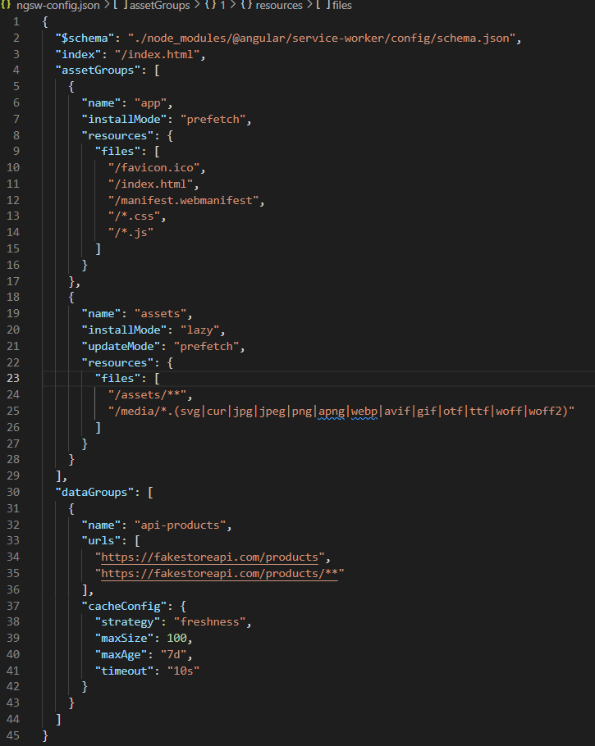
ngsw-config.json ფაილი:
assetGroups: განსაზღვრავს სტატიკური რესურსების ქეშირებას (CSS, JS, სურათები).
installMode:
prefetch: რესურსები ქეშირდება Service Worker-ის ინსტალაციის დროს.
lazy: რესურსები ქეშირდება მოთხოვნისას.
updateMode:
prefetch: განახლებები ქეშირდება მომდევნო ვიზიტისას.
dataGroups: განსაზღვრავს მონაცემთა (API მოთხოვნების) ქეშირებას.
urls: URL-ების მასივი, რომელთა ქეშირებაც გვინდა.
cacheConfig:
maxSize: ქეშის მაქსიმალური ზომა.
maxAge: ქეშის მაქსიმალური ხანგრძლივობა.
strategy:
freshness: ყოველთვის ცდილობს ახალი მონაცემების მოძიებას ქსელიდან, თუ მიუწვდომელია, იყენებს ქეშირებულს.
performance: უპირატესობას ანიჭებს ქეშირებულ მონაცემებს და პარალელურად ამოწმებს ქსელში განახლებას.

Slide 8
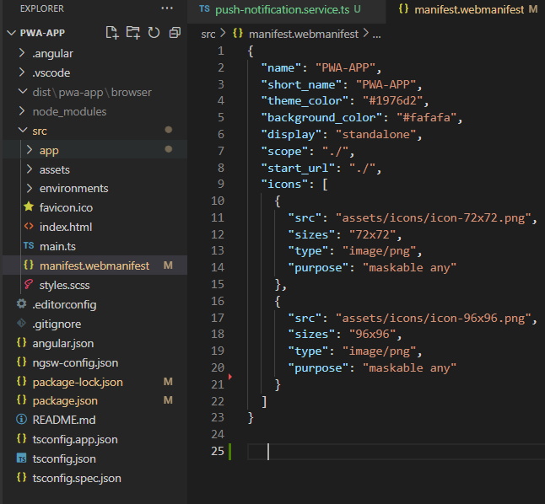
manifest.webmanifest ფაილი:
1. ძირითადი ინფორმაცია
"name": "PWA-APP" – აპლიკაციის სრული სახელწოდება, რომელიც გამოჩნდება ინსტალაციის ფანჯარაში.
"short_name": "PWA-APP" – აპლიკაციის მოკლე სახელი, რომელიც ჩანს მთავარ ეკრანზე (თუ სივრცე შეზღუდულია).
2. ვიზუალური მახასიათებლები
"theme_color": "#1976d2" – თემატური ფერი, რომელიც განსაზღვრავს აპლიკაციის ღია ფერის ელემენტებს (მაგ.: ბრაუზერის toolbar-ის ფერი).
"background_color": "#fafafa" – აპლიკაციის ფონის ფერი, რომელიც გამოიყენება ჩატვირთვისას.
3. ეკრანის ჩვენების რეჟიმი
"display": "standalone" – აპლიკაცია იმუშავებს ნეიტივ რეჟიმში, ანუ ბრაუზერის UI ელემენტები (URL bar და ღილაკები) არ გამოჩნდება.
4. იმპლემენტაციის საზღვრები
"scope": "./" – ვებ აპლიკაციის მოქმედების არეალი. ნიშნავს, რომ ყველა ფაილი, რომელიც იწყება ./-ით, მიეკუთვნება აპლიკაციას.
"start_url": "./" – აპლიკაციის გაშვების URL, რომელიც ჩაიტვირთება ინსტალაციის შემდეგ.
5. აიქონები
"icons": [...] – აქ ჩამოთვლილია სხვადასხვა ზომის აიქონები, რომლებიც ოპტიმიზებულია სხვადასხვა მოწყობილობებისთვის

Slide 9
აპლიკაციის ტესტირება
ვინაიდან Service Worker-ები მუშაობენ HTTPS პროტოკოლზე ან localhost ზე, იმისთვის რომ PWA სწორად გამართოთ, საჭიროა აპლიკაციის აწყობა პროდაქშენ რეჟიმში და ლოკალურ სერვერზე გაშვება :
ნაბიჯი 1. ლოკალური სერვერის შესაქმნელად შეგვიძლია გამოვიყენოთ http-server ( ვაინსტალირებთ npm install -g http-server);
ნაბიჯი 2. შევქმნათ პროდაქშენ ბილდი (ng build --configuration production) ;
ნაბიჯი 3. გავუშვებთ პროექტის პროდაქშენ ბილდს ლოკალურ სერვერზე შემდეგი ბრძანებით: http-server dist/my-pwa-app/browser -p 8080
ნაბიჯი 4. შევამოწმოთ აპლიკაცია ბრაუზერში გავხსნათ ბრაუზერში : http://localhost:8080 და შევამოწმოთ inspect->aplications სადაც ‘’Service Workers" განყოფილებაში უნდა ნახოთ თქვენი Service Worker დარეგისტრირებული და გაშვებული. ხოლო "Manifest" განყოფილებაში ნახავთ თქვენი manifest.webmanifest-ის დეტალებს. შეგვიძლია გამოიყენოთ "Offline" ჩამრთველი Service Worker-ის შესამოწმებლად ოფლაინ რეჟიმში.

Slide 10
Progressive Web App (PWA) ნაწილი II – Push notification

